Slide 1
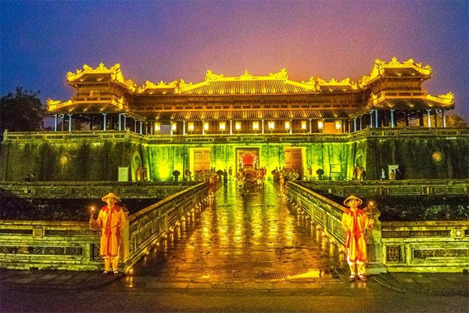

Slide 2
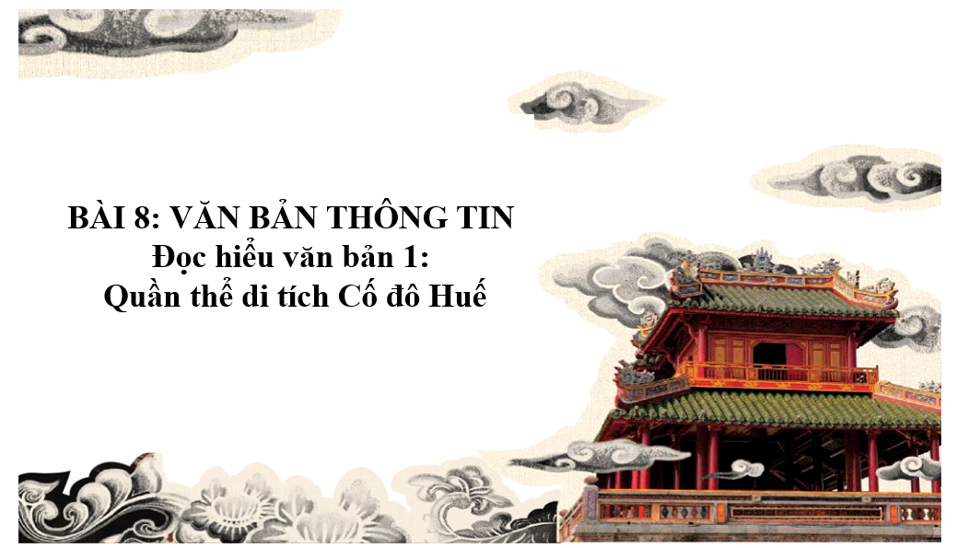

Slide 3

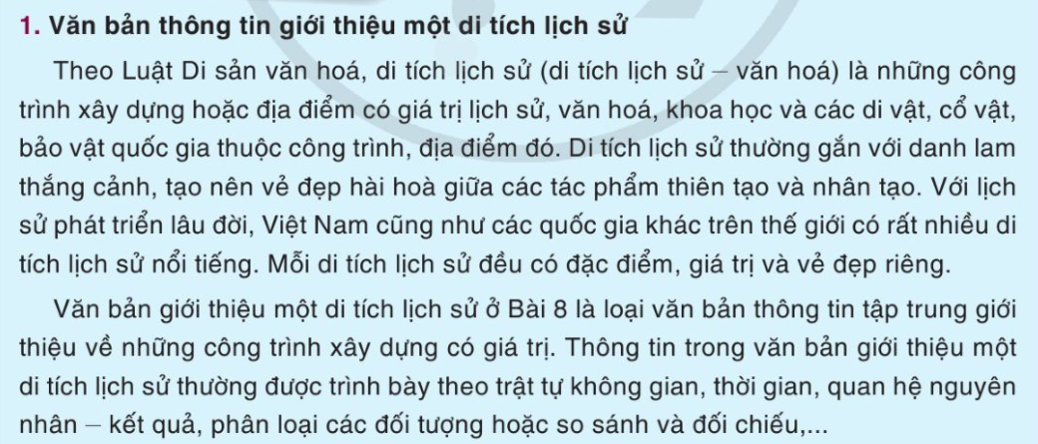
I. Kiến thức ngữ văn

Slide 4
Phiếu hướng dẫn tìm hiểu tri thức ngữ văn
1. Theo em, VB thông tin khác với VB văn học hoặc VB nghị luận ở những điểm gì?
2. Ở các lớp dưới, em đã học về những cách trình bày thông tin nào trong văn bản thông tin? Dấu hiệu nhận diện các cách trình bày ấy trên văn bản là gì?
3. Phương tiện phi ngôn ngữ trong văn bản thông tin gồm những loại nào? Tác dụng của việc sử dụng các phương tiện ấy trong văn bản là gì?

Slide 5
- Những đặc điểm cơ bản của văn bản thông tin là:
+ Không giống như tiểu thuyết và các hình thức phi hư cấu khác, văn bản thông tin không sử dụng các ký tự. Nó có các tính năng ngôn ngữ chuyên ngành, chẳng hạn như việc sử dụng các danh từ chung.
+ Văn bản thông tin thường được trình bày bằng chữ viết kết hợp với các phương thức khác như hình ảnh, âm thanh.
+ Văn bản thông tin có sử dụng bảng mục lục, một chỉ mục, văn bản in đậm hoặc in nghiêng, bảng chú giải cho từ vựng cụ thể, phụ lục của định nghĩa, minh họa, truyền thuyết, biểu đồ và bảng.

Slide 6
II. Đọc - Tìm hiểu chung: 1. Đọc và tìm hiểu chú thích
Miếu vũ
Cổ tự
Xuất phủ
Trùng thiềm điệp ốc

Slide 7
2. Tìm hiểu chung
PHIẾU HỌC TẬP
Xuất xứ
Thể loại
PTBĐ
Bố cục

Slide 8
2. Tìm hiểu chung
PHIẾU HỌC TẬP
Xuất xứ | khamphahue.com.vn
Thể loại | văn bản thông tin
PTBĐ | thuyết minh và miêu tả
Bố cục | - Bố cục: 4 phần Phần 1: từ đầu đến Di sản Văn hóa Thế giới – Giới thiệu về Cố đô Huế. Phần 2: tiếp theo đến mang đậm bản sắc Huế - Nét đặc trưng của Cố đô Huế. Phần 3: tiếp theo đến phía trên là khán đài – Kiến trúc của Cố đô Huế. Phần 4: còn lại – Giá trị của Cố đô Huế.

Slide 9
III. Đọc – hiểu văn bản 1. Giới thiệu và những nét đặc trưng của Cố đô Huế
+ Huế là thủ phủ của các chúa Nguyễn xứ Đàng Trong, kinh đô của triều đại Tây Sơn, của quốc triều Nguyễn.
+ Cố đô Huế còn nhiều di sản văn hoá vật thể và phi vật thể có giá trị.
+ Quần thể di tích Cố đô Huế đã được UNESCO ghi vào danh mục Di sản Văn hóa Thế giới

Slide 10
2. Kiến trúc Cố đô Huế
Thảo luận nhóm
? Khái quát kiến trúc cố đô Huế bằng sơ đồ tư duy ? Nhận xét của em về kiến trúc nơi đây.

Slide 11
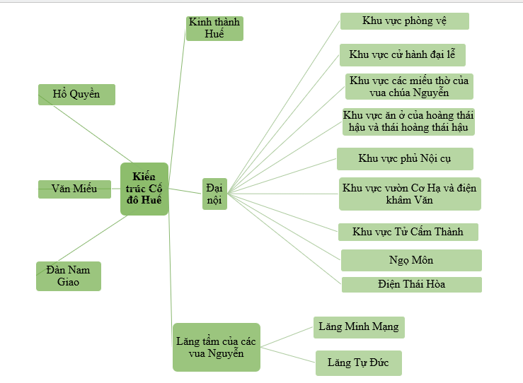
Sơ đồ về kiến trúc quần thể di tích Cố đô Huế

Slide 12
- Kiến trúc Cố đô Huế, hay còn gọi là kiến trúc triều Nguyễn, là một di sản văn hóa vô giá của Việt Nam.
- Các công trình được trang trí bằng nhiều chi tiết hoa văn tinh xảo, thể hiện sự tỉ mỉ và công phu của người thợ thủ công.
- Kiến trúc Cố đô Huế là minh chứng cho sự thịnh vượng của triều Nguyễn trong lịch sử Việt Nam.
- Nơi đây lưu giữ nhiều giá trị văn hóa, lịch sử quý giá, góp phần làm phong phú thêm kho tàng di sản văn hóa của dân tộc.

Slide 13
3. Giá trị của Cố đô Huế.
- Giá trị tinh thần là niềm tự hào của người Việt về di tích lịch sử, đồng thời cũng là một danh lam thắng cảnh độc đáo,lâu đời, là một di tích lịch sử hấp dẫn không chỉ với người Việt mà đối với cả du khách quốc tế.
- Giá trị vật chất là điểm tham quan du lịch có giá trị kinh tế một di tích được UNESCO công nhận là di sản văn hóa thế giới.
- Thủ tướng chính phủ đã có Quyết đinh việc xếp hạng Di tích lịch sử và kiến trúc nghệ thuật Quần thể kiến trúc Cố đô Huế là Di tích Quốc gia đặc biệt.

Slide 14
4. Đặc điểm của một văn bản giới thiệu một di tích lịch sử.
Văn bản Quần thể di tích Cố đô Huế thể hiện những đặc điểm của kiểu văn bản giới thiệu một di tích là:
- Mục đích: Mục đích viết: giới thiệu các thông tin khái quát về Cố đô Huế đến người đọc, nhằm kêu gọi gìn giữ và giới thiệu rộng rãi đến mọi người di tích lịch sử này
- Nội dung
+ Về cấu trúc: Văn bản đầy đủ cấu trúc 3 phần:
Mở đầu: giới thiệu về Cố đô Huế
Nội dung: trình bày những nét đặc trưng và kiến trúc của Cố đô Huế
Kết thúc: nhận xét về giá trị của Cố đô Huế

Slide 15
+ Về đặc điểm hình thức:
Văn bản sử dụng nhiều từ ngữ chuyên ngành kiên quan đến kiến trúc.
+ Văn bản sử dụng hình ảnh minh họa cho đối tượng được đề cập tới trong văn bản.
+ Về các trình bày thông tin: Thông tin trong văn bản được triển khai kết hợp trình bày rất phong phú theo nhiều cách: Trật tự thời gian và không gian, quan hệ nguyên nhân – kết quả, phân loại các đối tượng.

Slide 16
IV. TỔNG KẾT:
1. Nội dung:
+ Cung cấp thông tin giới thiệu về Cố đô Huế với giá trị lịch sử và giá trị kiến trúc.
+ Cố đô Huế là di sản văn hóa lưu giữ giá trị vật chất và tinh thần của người Việt.
2. Nghệ thuật:
+ Ngôn ngữ khoa học, rõ ràng, khách quan.
+ Thông tin dựa trên cơ sở khoa học.
+ Bố cục chặt chẽ, cách triển khai thông tin gãy gọn, dễ hiểu.

Slide 17
3. Một số lưu ý khi đọc văn bản giới thiệu một di tích lịch sử:
- Xác định mục đích của văn bản: giới thiệu lịch sử, kiến trúc, giá trị,... của di tích?
- Nắm được đối tượng mà văn bản hướng đến: học sinh, du khách,...?
- Xác định các thông tin chính về di tích: tên gọi, vị trí, thời gian xây dựng, lịch sử hình thành,...
- Nắm được những đặc điểm nổi bật về kiến trúc, nghệ thuật của di tích.
- Hiểu rõ giá trị lịch sử, văn hóa và ý nghĩa của di tích.
- Xác định bố cục chung của văn bản: phần mở đầu, thân bài, kết luận.
- Nhận diện các luận điểm chính và luận cứ được sử dụng để thuyết minh.

Slide 18
LUYỆN TẬP
K | W | L
Em biết gì về cố đô Huế? | Em muốn biết gì về cố đô Huế? | Em đã học được điều gì?

Slide 19
VẬN DỤNG

Slide 20
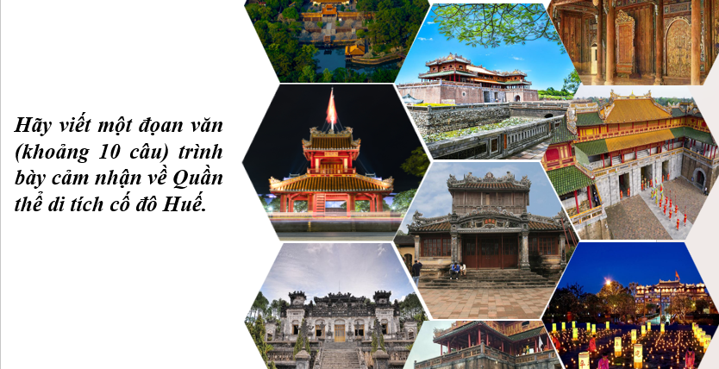

Slide 21
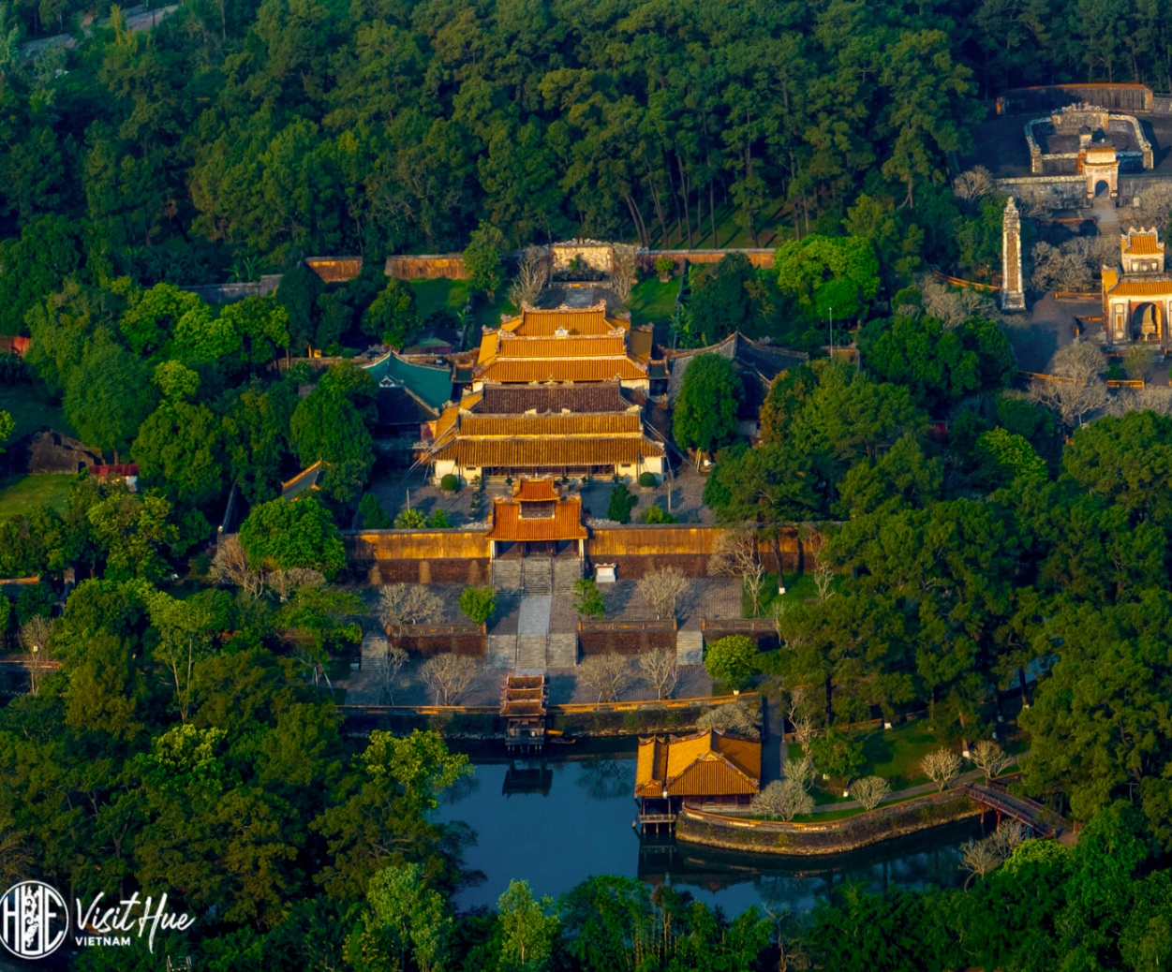
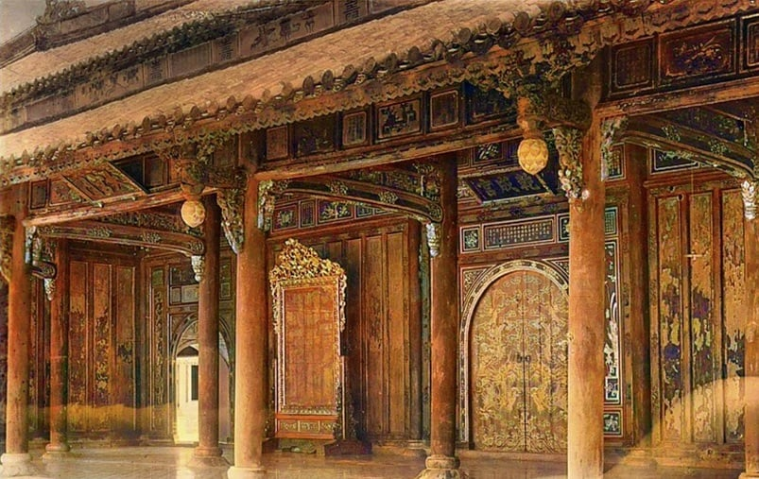
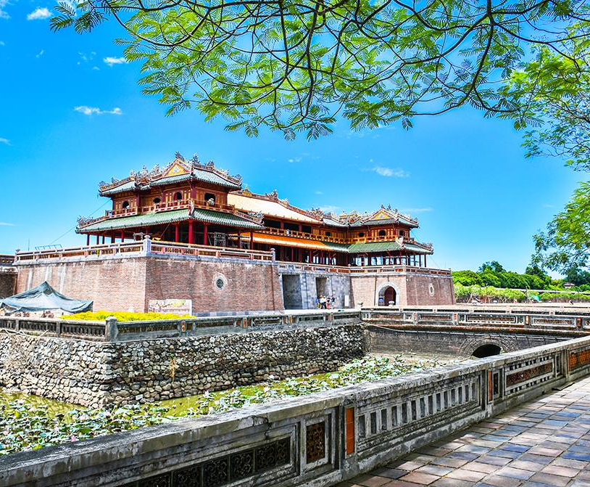
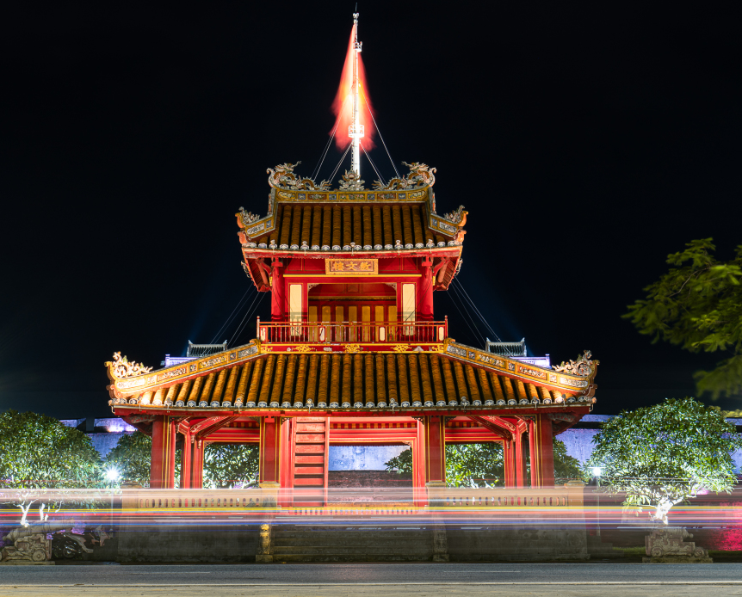
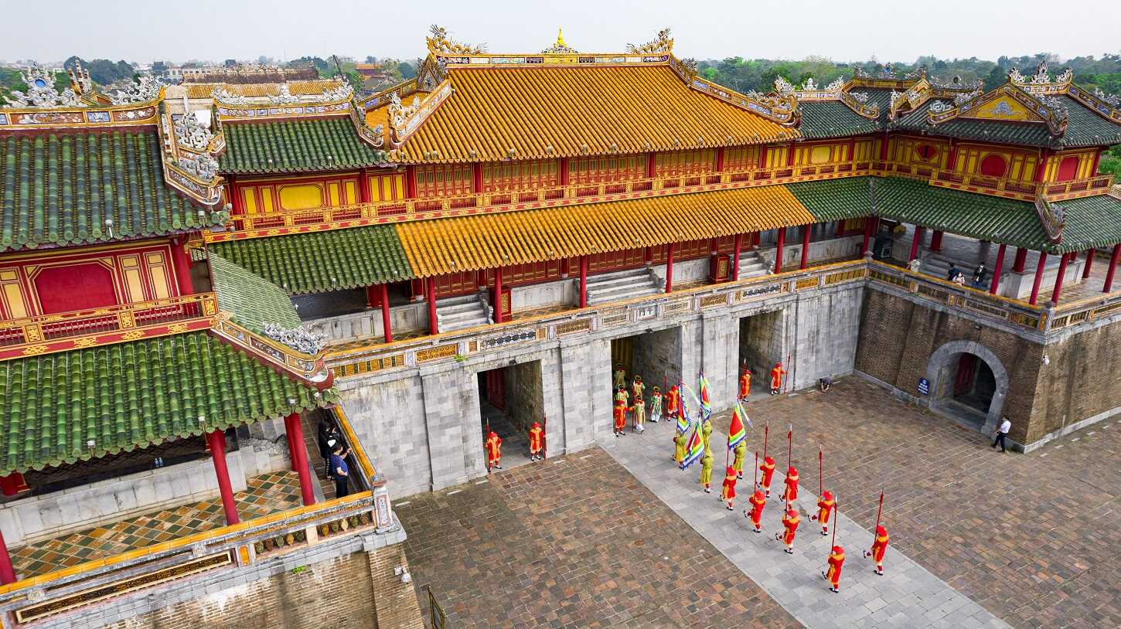
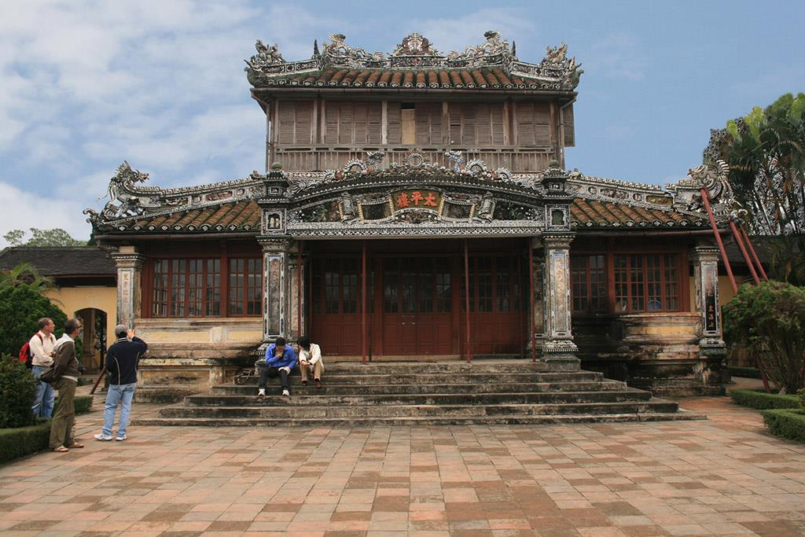
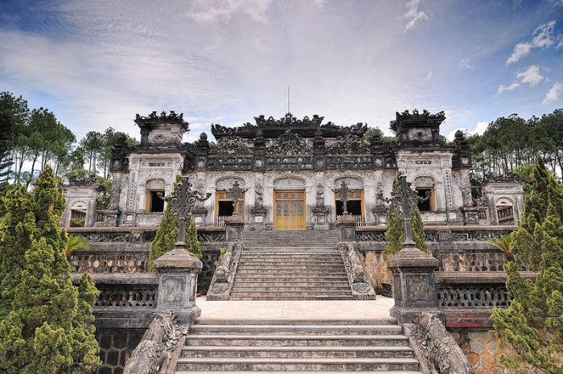
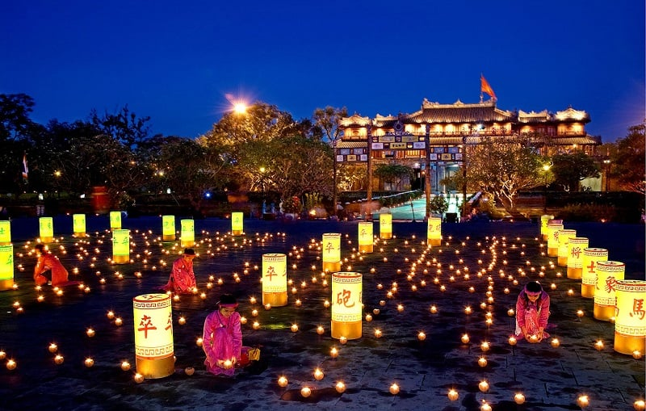
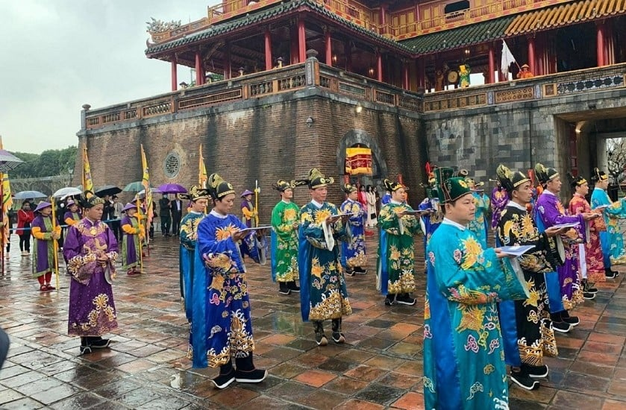
Hãy viết một đọan văn (khoảng 10 câu) trình bày cảm nhận về Quần thể di tích cố đô Huế.

Slide 22
Kiến trúc Cố đô Huế
Kinh thành Huế
Đại nội
Khu vực phòng vệ
Khu vực cử hành đại lễ
Khu vực các miếu thờ của vua chúa Nguyễn
Khu vực ăn ở của hoàng thái hậu và thái hoàng thái hậu
Khu vực phủ Nội cụ
Khu vực vườn Cơ Hạ và điện khâm Văn
Khu vực Tử Cấm Thành
Ngọ Môn
Điện Thái Hòa
Lăng tẩm của các vua Nguyễn
Lăng Minh Mạng
Lăng Tự Đức
Đàn Nam Giao
Văn Miếu
Hổ Quyền

